Slide 1




4 Causalidade
Microcredencial em Transição e Transformação Digital
UC de Motivação para a Transformação Digital
4.1 correlação não é causalidade
4.2 descoberta causal
[Causalidade] de [Luís Cavique] é disponibilizado sob a Licença Creative Commons-Atribuição - NãoComercial-CompartilhaIgual 4.0 Internacional

Slide 2
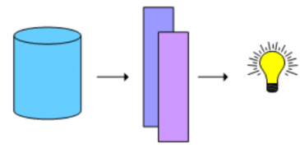
Sequência da Ciência dos Dados
1 2 3
Data Models Domain
information knowledge impact

Slide 3
4.1 correlação não é causalidade

Slide 4
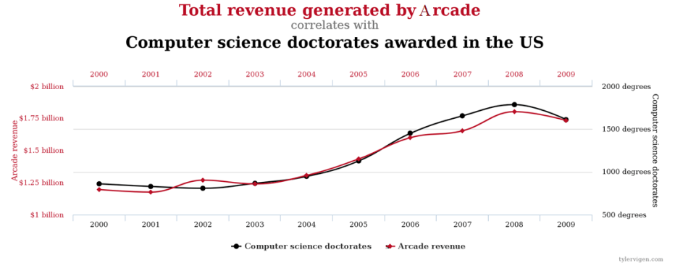
correlação não é causalidade
(video games)

Slide 5
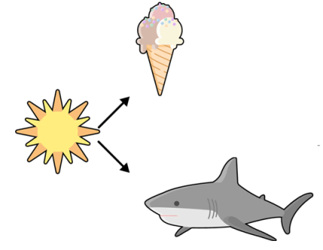
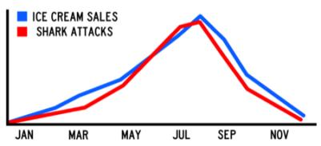
correlação não é causalidade
?
Temperature is a Confounder

Slide 6
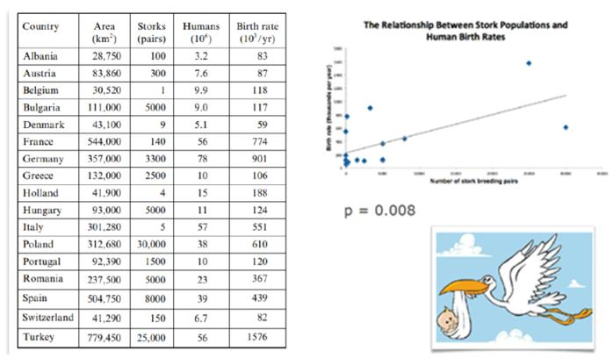
São as cegonhas que trazem os bebés?

Slide 7
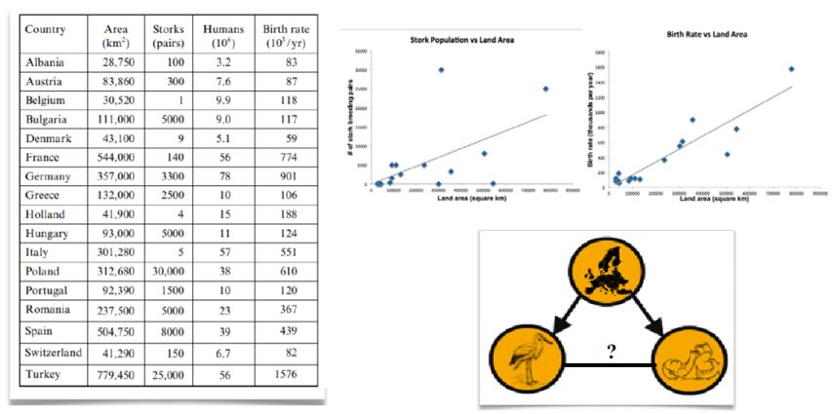
São as cegonhas que trazem os bebés?

Slide 8
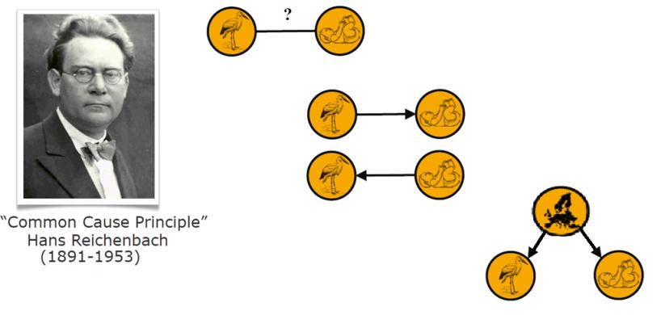
Princípio da Causa Comum

Slide 9
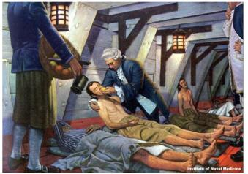

Mediador
C
Dr. James Lind credited with the
first clinical trial in 1747

Slide 10
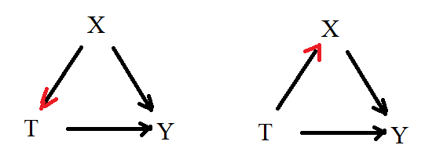

Y=f(X,T)
DAG – Direct acyclic graph
(grafo direto acíclico)
Confundidor Mediador
X={temperatura}
X={vitamina C}

Slide 11
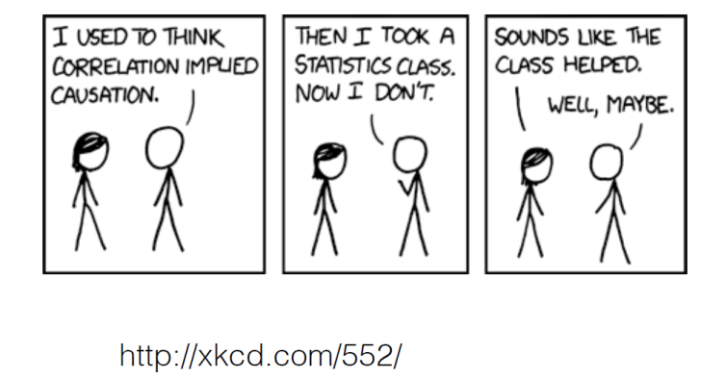
Correlação não é causalidade

Slide 12

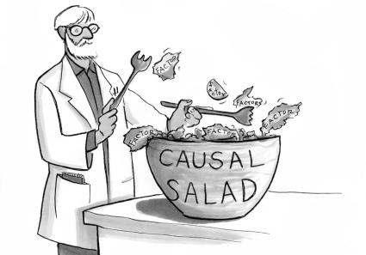
Livro do porquê: revolução causal (2018)

Slide 13
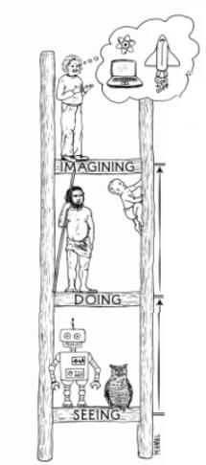
Contrafactual: P( W | do’ X=1 ), P( Y | do’ Z=0, W), …
Intervenção: P(A | do B=1), P(A | do B=0)
Observação: P(A | B)

Slide 14
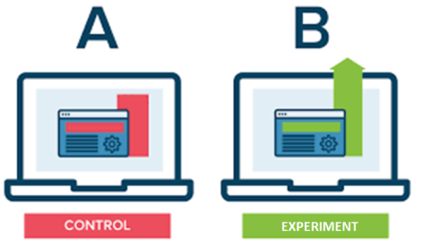
Intervenção, experimentação, tratamento
D – desistência
L – ações fidelização
P( D | do L) : tratamento
P( D | do ~L) : controlo
Impacto = Efeito =
Dif = tratamento - controlo
A/B testing

Slide 15
4.2 Descoberta Causal

Slide 16
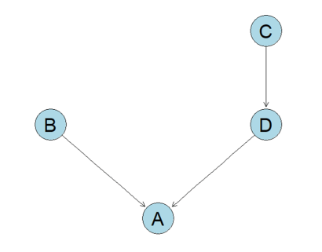
Descoberta Causal: ideia básica
Data DAG, direct acyclic graph

Slide 17
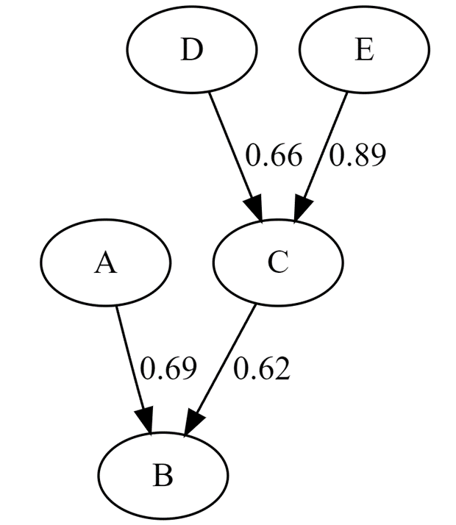
Representação do conhecimento com DAG
b = f1(a, c)
c = f2(d, e)

Slide 18

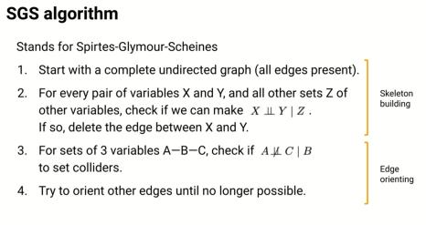

Algoritmo PC
PC algorithm

Slide 19
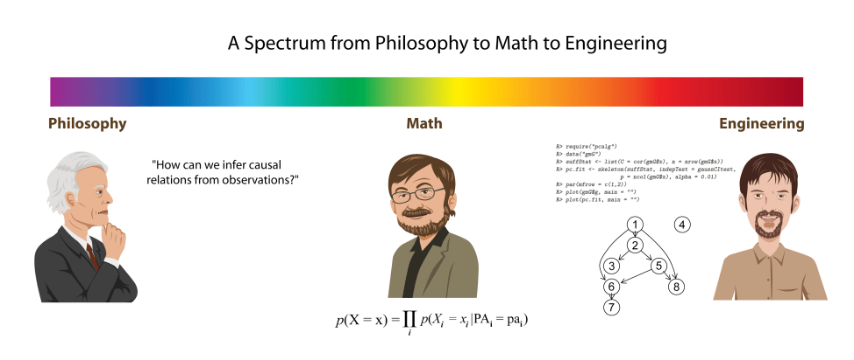
Causalidade

